Slide 1
Древо жизни
«Технология проведения подготовительных недель к празднику Пасхи»
Педагог дополнительного образования
ГБОУ Гимназия№227 Маркова Л.Ф.

Slide 2
Раскинулся Мост на семь верст
Масленица – как прообраз РАЯ, последнее воскресенье Масленичной недели - изгнание из Рая. И весь Пост – это тоска русского человека по Раю и надежда «во Христе» обрести утерянный Рай(плач Адама, духовные стихи);
Новое состояние Рая - Небесный Иерусалим;
Готовимся не только душой, но и телом, не только постовой трапезой, но и каждую неделю, поэтапно приближаясь то к Середине поста (СРЕДОКРЕСТЬЕ), то к Страстной седмице(ВЕРБНОЕ ВОСКРЕСЕНЬЕ), к главному празднику Пасхе (роспись яиц), готовимся рукоделием, чтением, участием в обрядовой трапезе, в детских праздниках (например, СОРОКИ, ЖАВОРОНКИ )

Slide 3
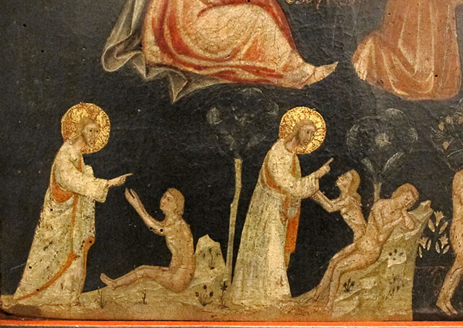
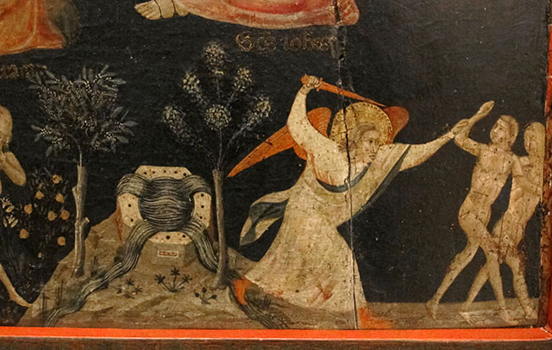
Плач Адама. «Раю, мой Раю»

Slide 4
Для педагогов воскресных школ
Вкушать от Древа Жизни – значит сделаться «причастником блаженства будущей жизни». Под Древом Жизни Святитель Андрей Кесарийский (VI–VII век), иносказательно подразумевается вечная жизнь. А вечная жизнь, согласно Священному Писанию, есть Христос (1 Ин. 5:20).
Тождественность между Древом Жизни и Крестом – священный универсальный символ, который сводит воедино начало с концом: слова из Книги Бытия (Быт. 2:9) с Откровением (Откр. 22:2).
На прообразовательное значение райского Древа Жизни указывал Иоанн Дамаскин (675–753): «Древо Жизни, насажденное Богом в раю, предызобразило этот Честный Крест. Ибо как смерть вошла через посредство древа, то надлежало, чтобы через древо же были дарованы жизнь и воскресение»

Slide 5
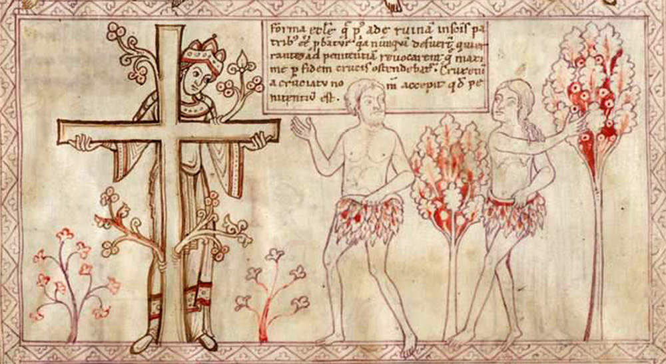
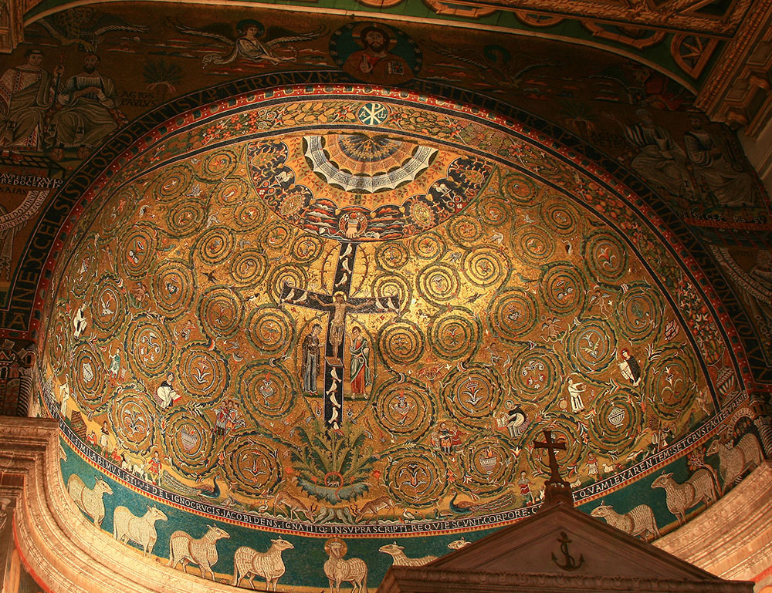

Slide 6
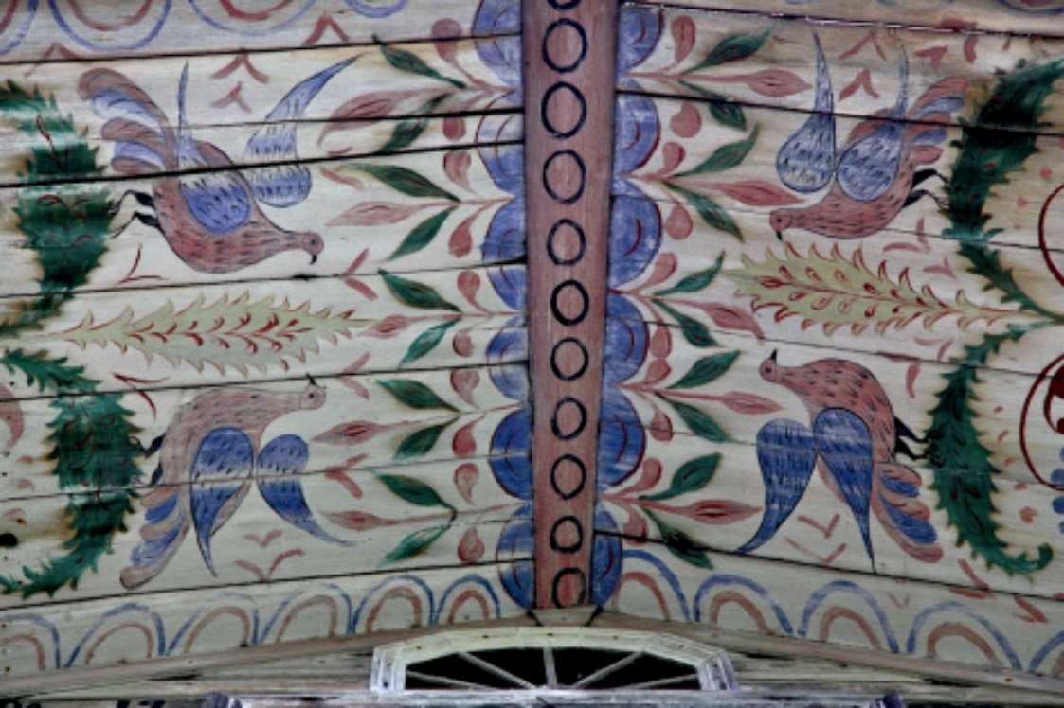
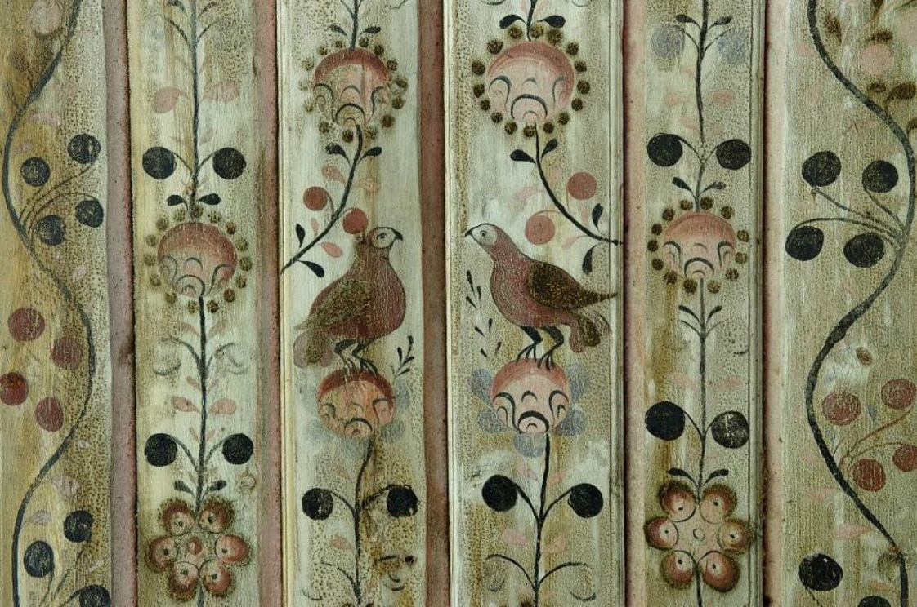
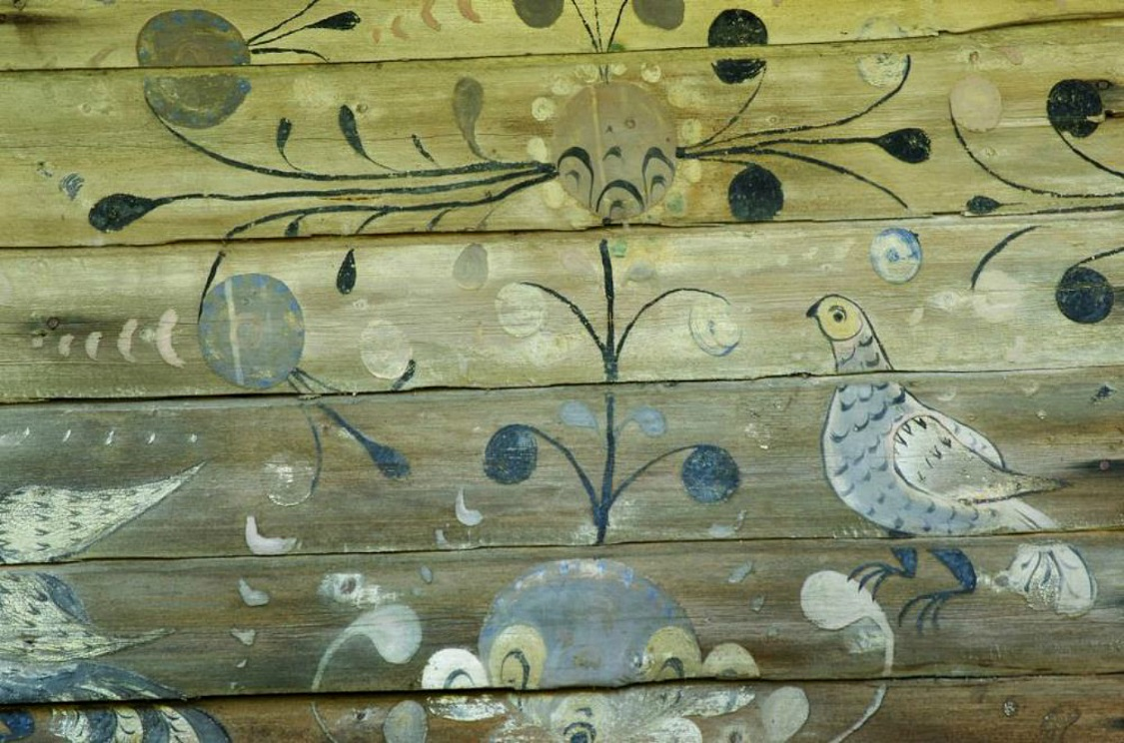

Slide 7
Жить как «в РАЮ»

Slide 8
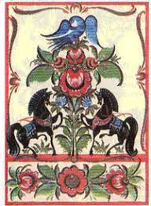
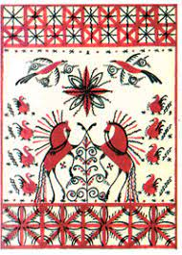
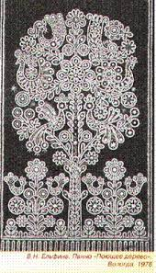
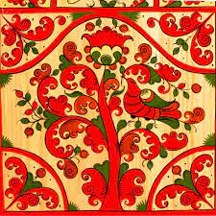
«Древо жизни» в народной живописи

Slide 9
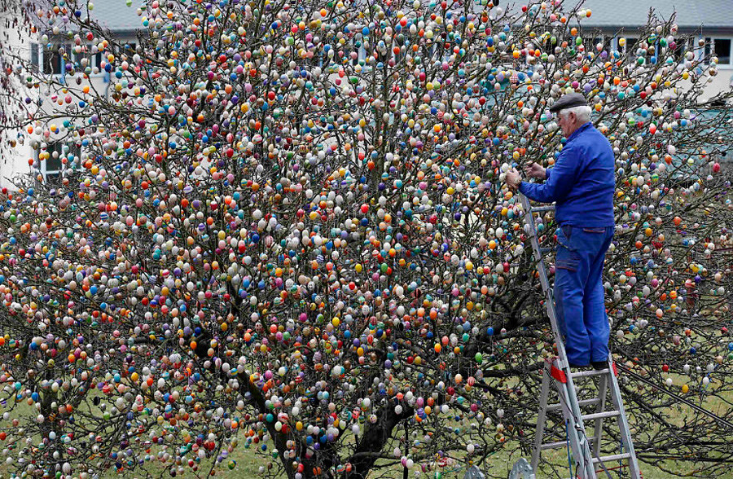
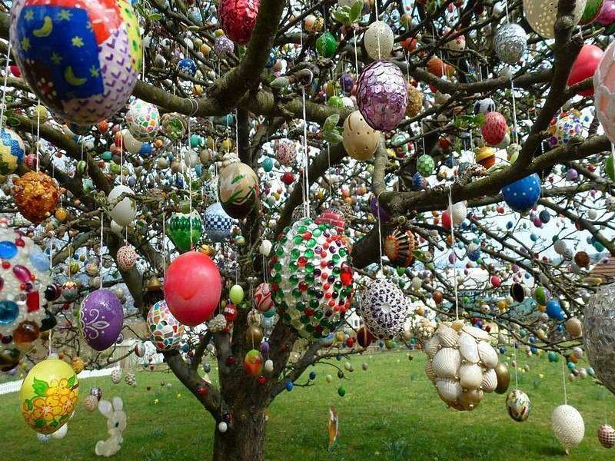
Пасхальное дерево Фолькера Крафта в Германии

Slide 10
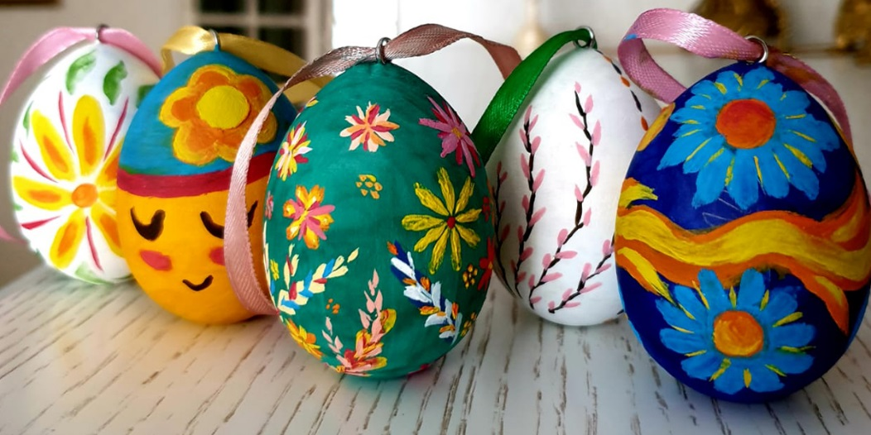
Владимир Успенский Собор

Slide 11
«На нем листочики атласоваи, на ем пташечки херувимские. Пяют песенки серафимския…»

Slide 12
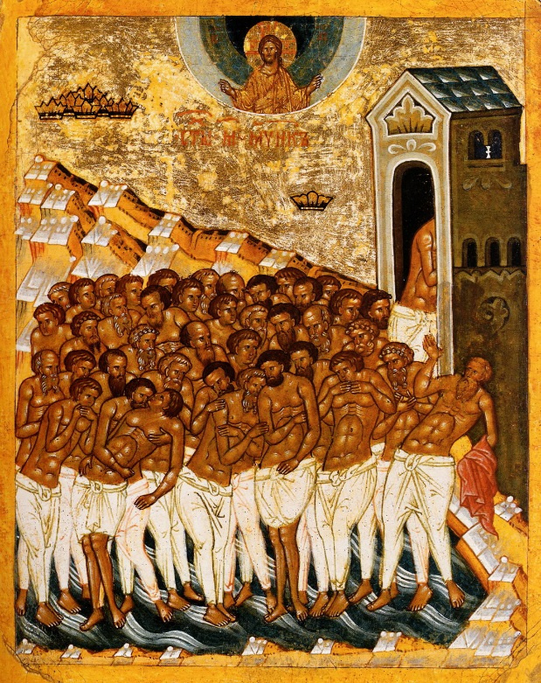
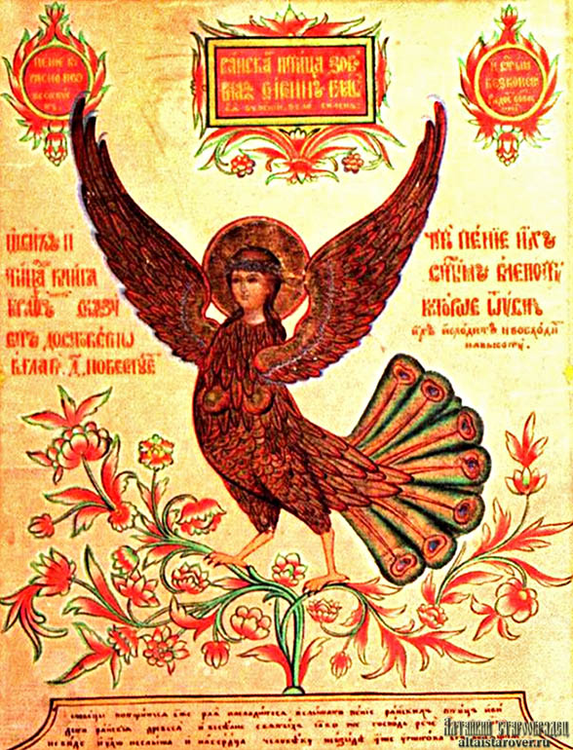
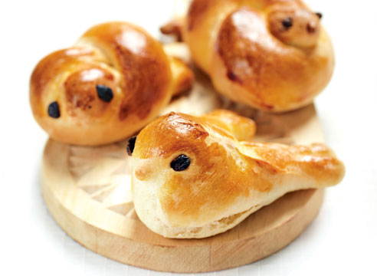
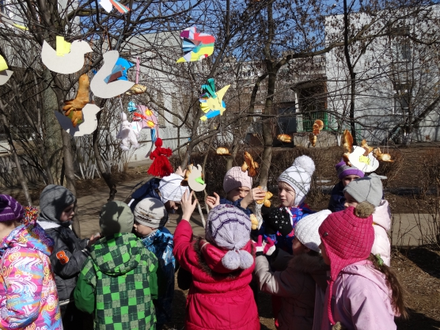
Сороки- птичий праздник

Slide 13
Каргопольские тетёры – северные Сороки

Slide 14
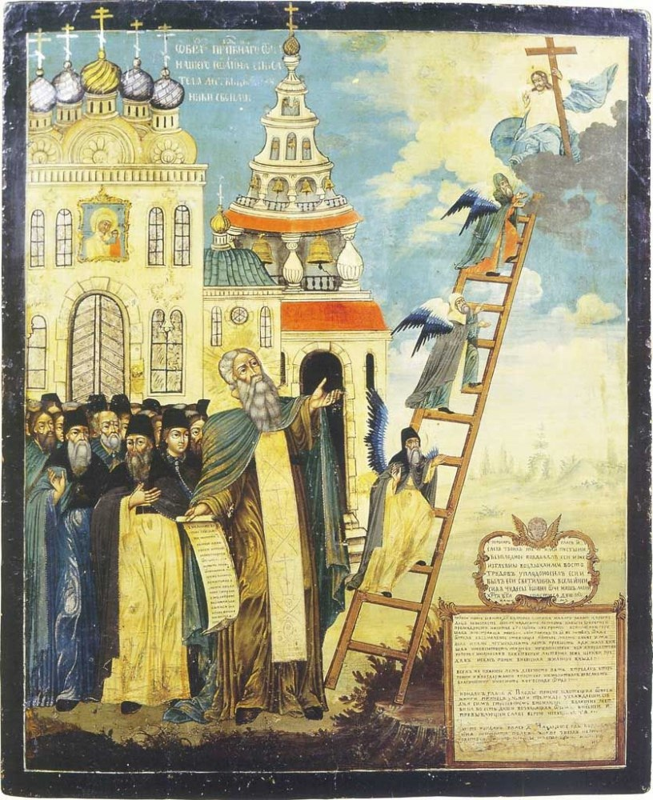
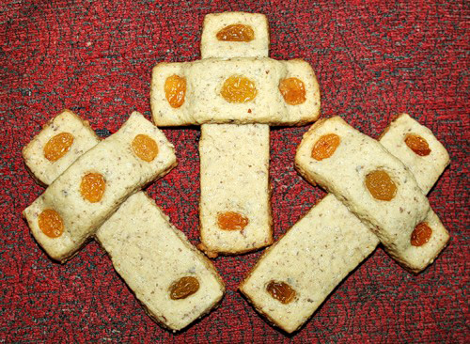
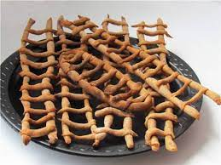
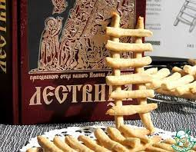
Кресты и лесенки

Slide 15
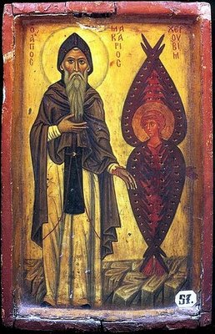
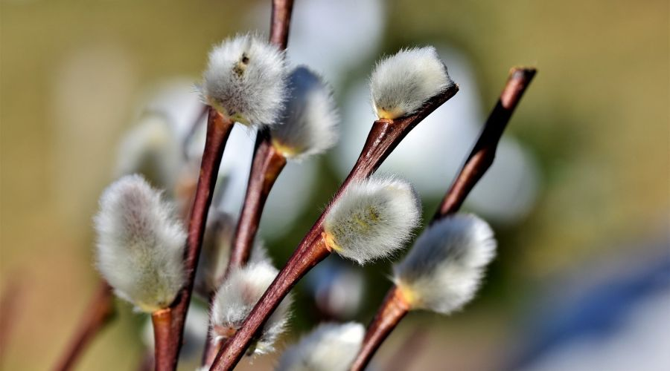
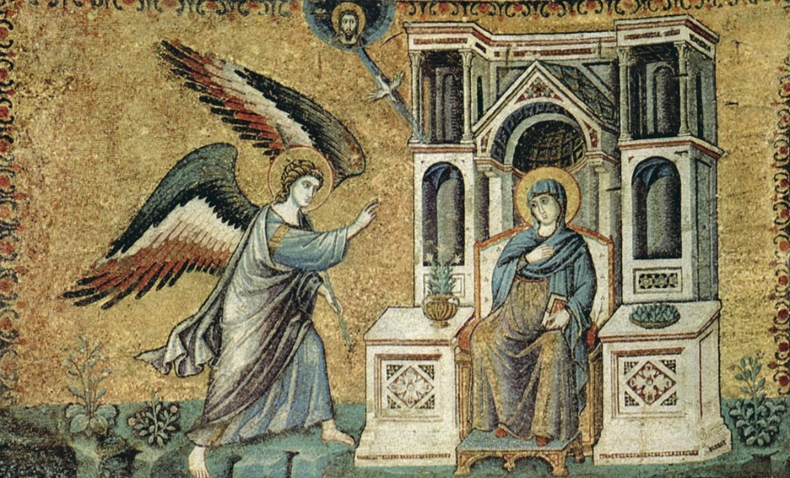
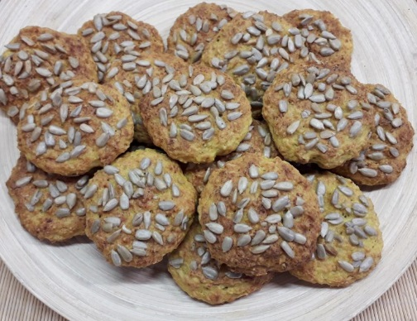
В неделю Марии Египетской и Вербной

Slide 16
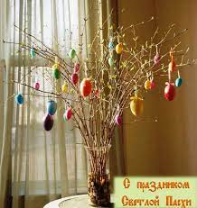
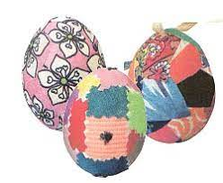
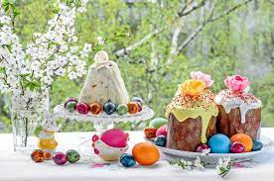
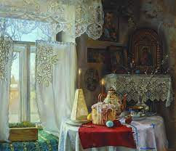
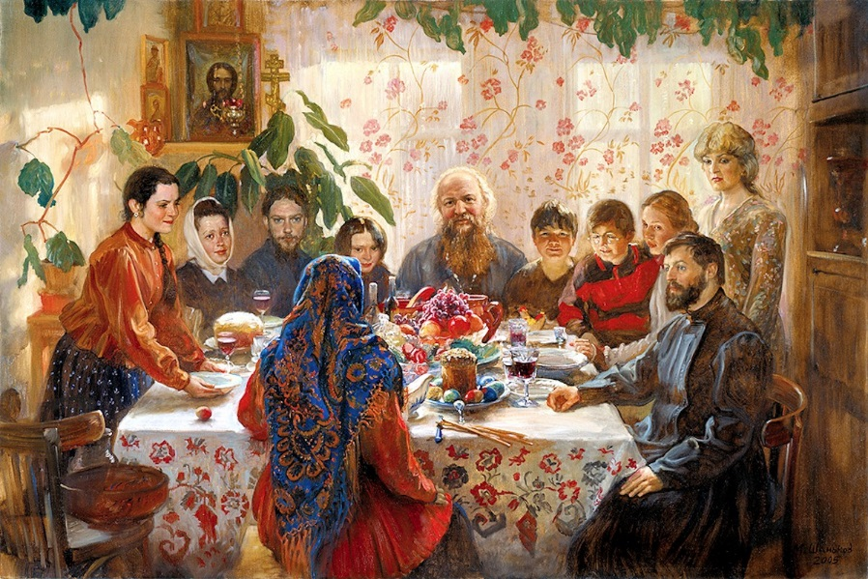
Пасха красная

